Slide 1
Урок алгебры и начала анализа 11 класс
Тема урока: Свойства корня п- ой степени

Slide 2
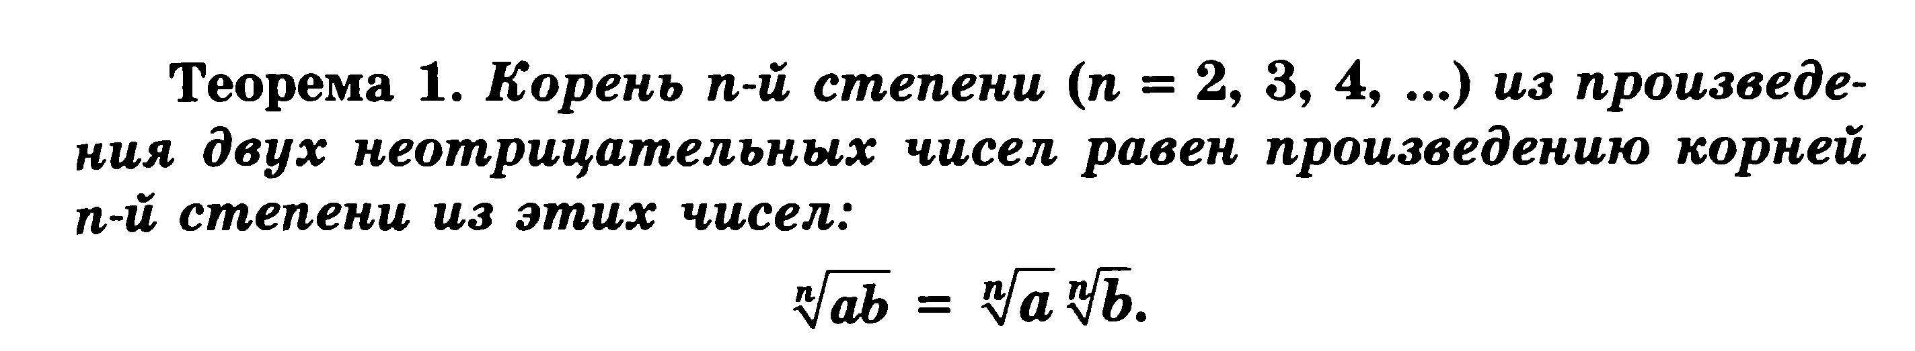
Свойства коня п - ой степени

Slide 3
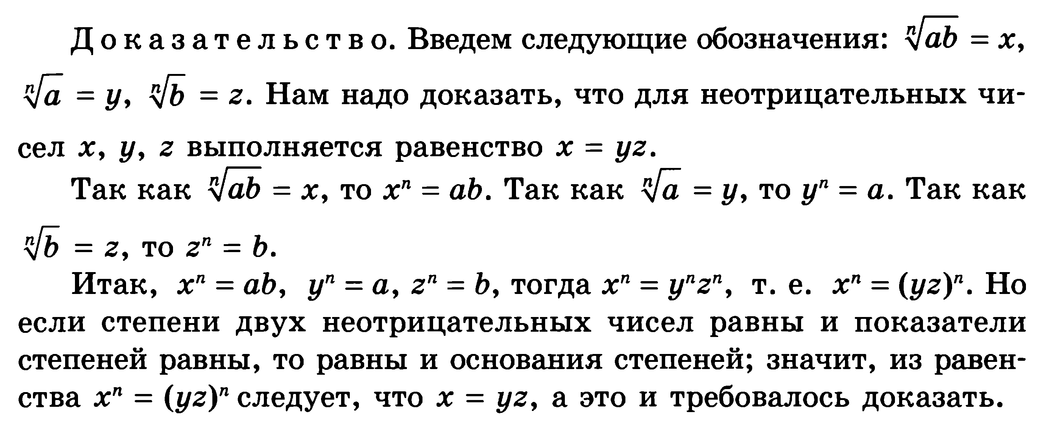

Slide 4
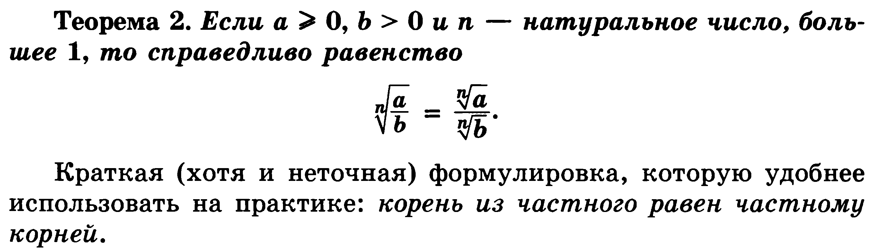

Slide 5
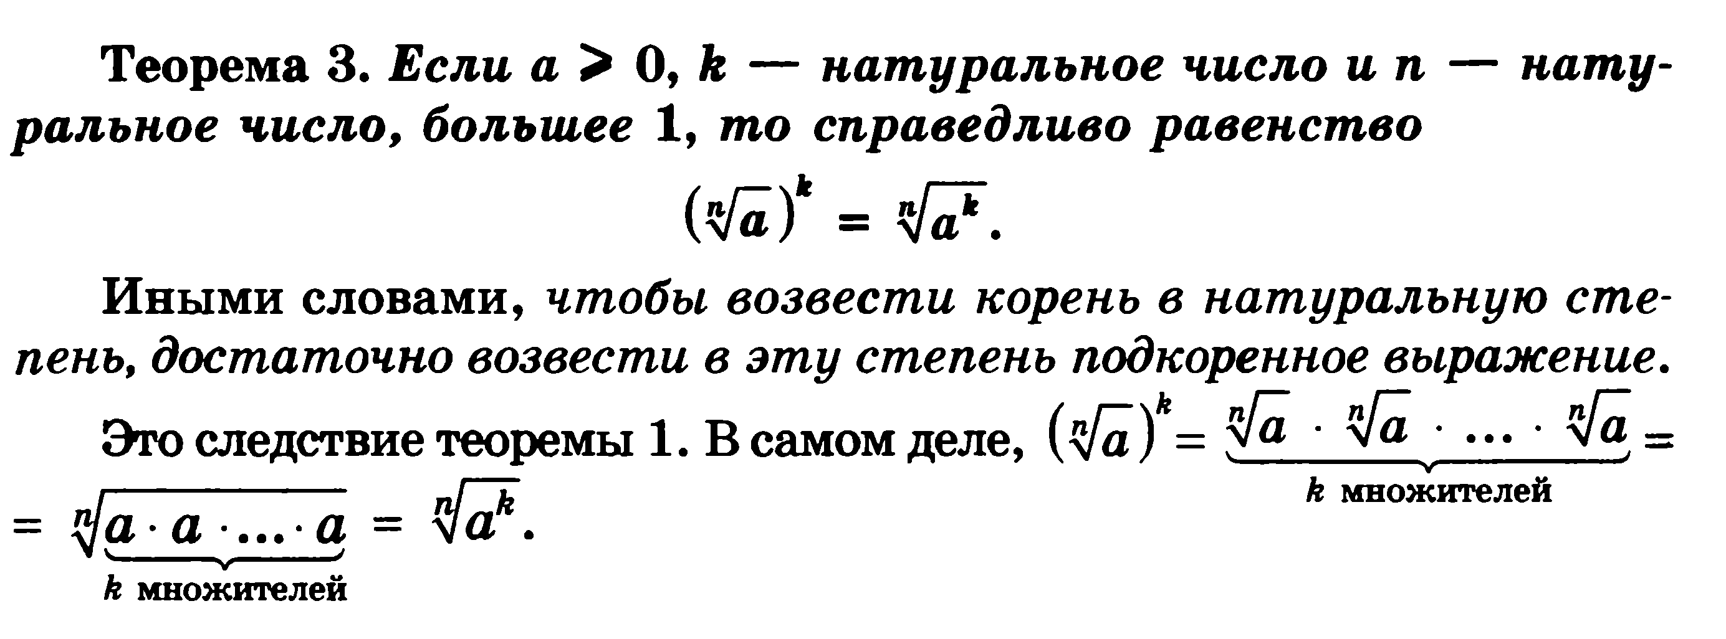

Slide 6
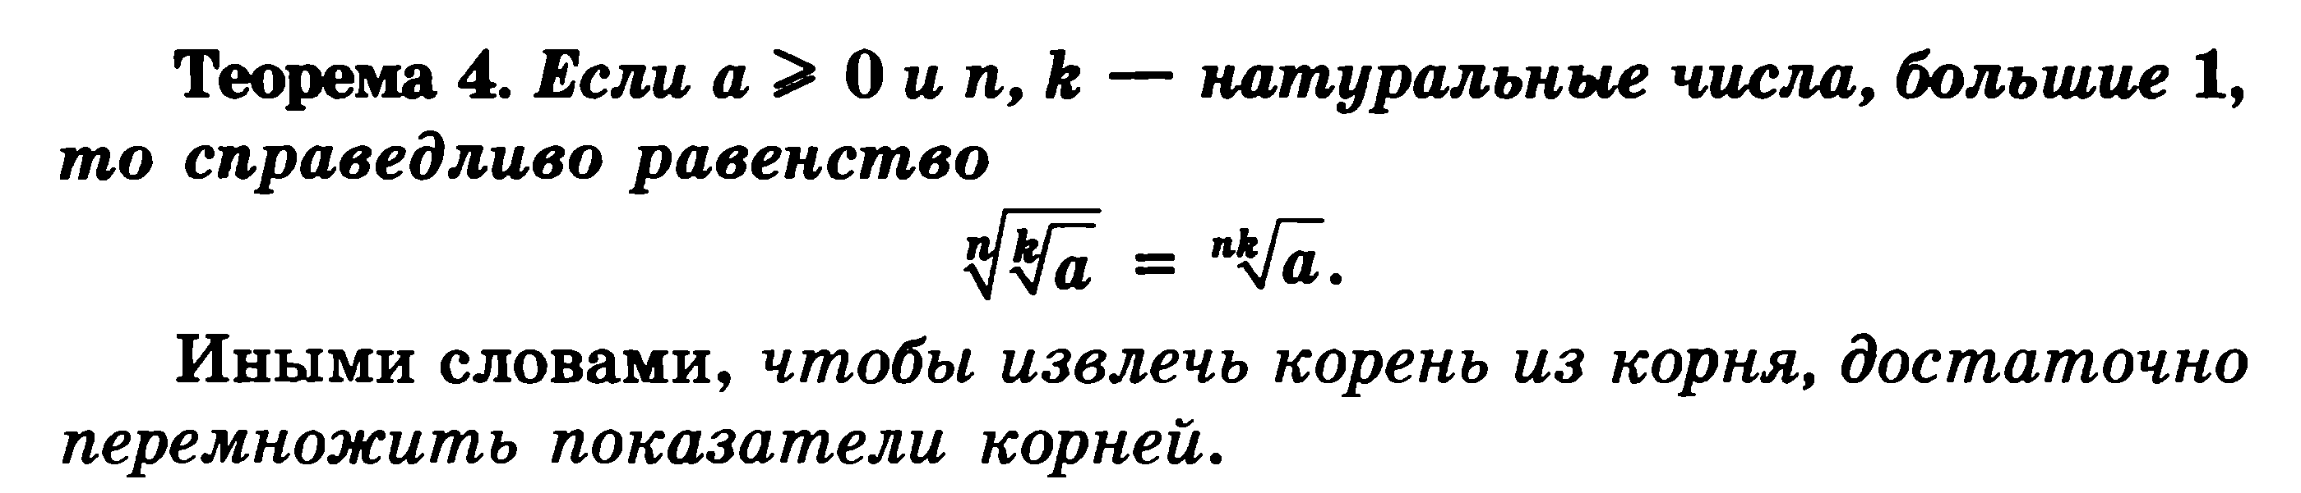

Slide 7
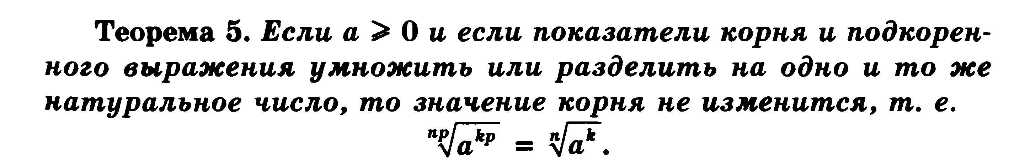

Slide 8
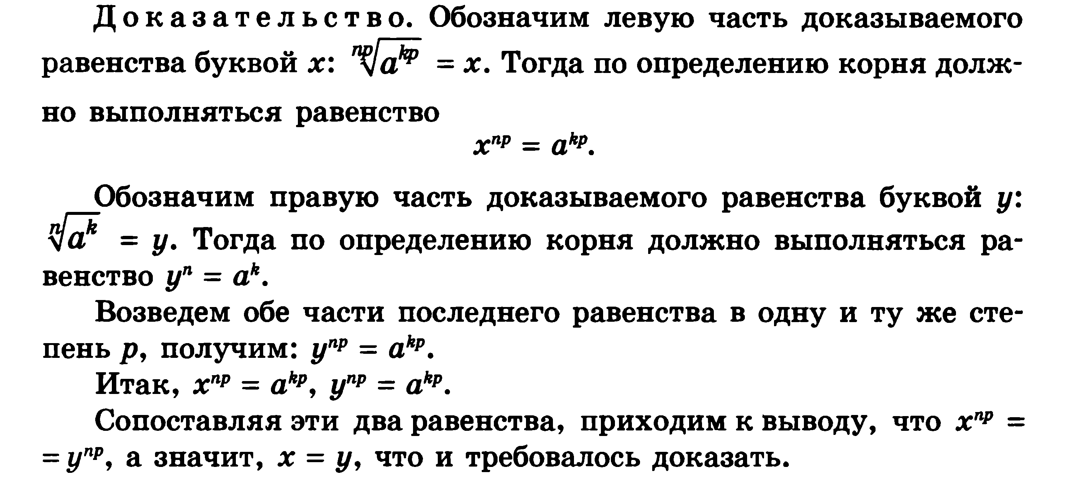

Slide 9
Спасибо за урок

